Slide 1
Song von Klasse 6

Slide 2
Uns wurde diese Welt geschenkt, ein schöner Platz zum Leben. Uns geht´s ganz gut, drum können wir zum „Like“ den Daumen heben. Doch gilt das nicht für alle Kids, das werdet ihr gleich sehen. Wir Sechser haben festgestellt: So kann´s nicht weitergehen.

Slide 3
Ausbeuterische Kinderarbeit

Slide 4
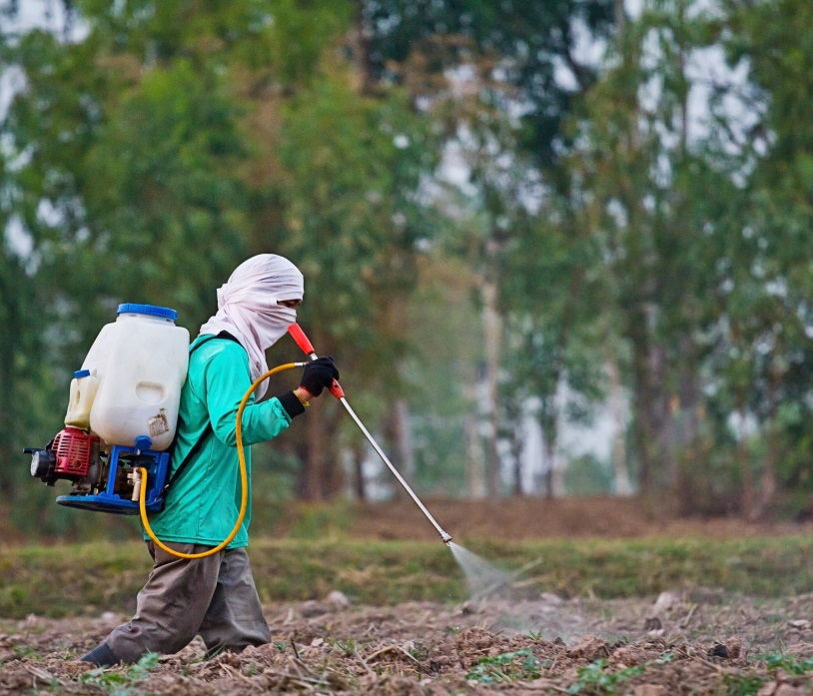
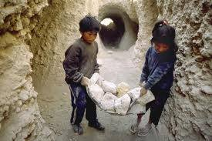
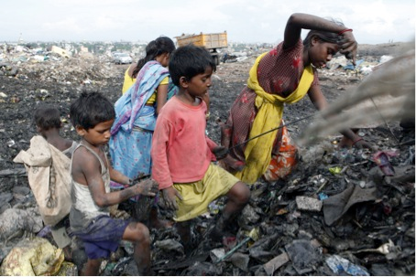
Ausbeuterische Kinderarbeit

Slide 5
Was ist Ausbeuterische Kinderarbeit?
Kinderrechte werden schwer missachtet!
Vereinte Nationen:
10 Kinderrechte festgelegt
seit 1989

Slide 6
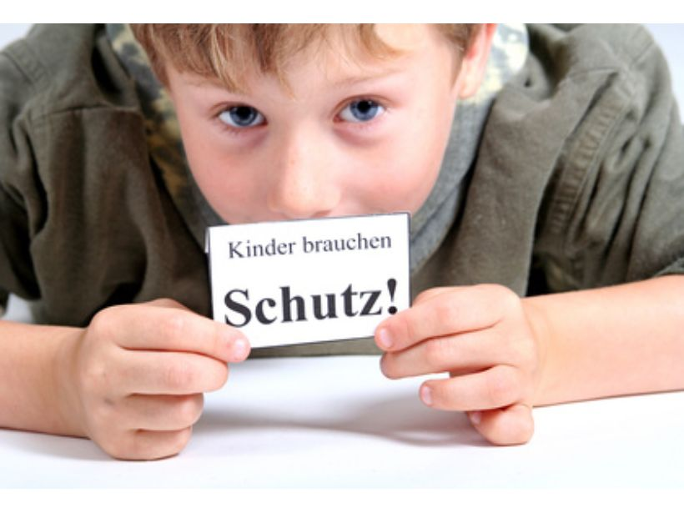
1. Das Recht auf Schutz vor Ausbeutung
und Gewalt
2. Das Recht auf Gesundheit

Slide 7
3. Das Recht auf Betreuung bei Behinderung
4. Das Recht auf Bildung

Slide 8
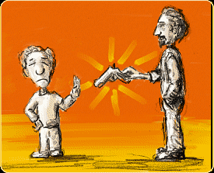
5. Das Recht auf Gleichheit und Fairness
6. Das Recht auf Schutz im Krieg und auf der Flucht

Slide 9
7. Das Recht auf elterliche Fürsorge.
8. Das Recht auf Privatsphäre und persönliche Ehre.

Slide 10
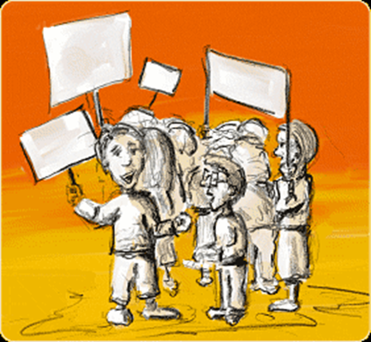
9. Das Recht auf Spiel, Freizeit und Ruhe.
10. Das Recht auf Meinungsäußerung, Information und Gehör.

Slide 11
Was haben die Kinder nicht?
Das Recht auf Schutz vor Ausbeutung und Gewalt
Das Recht auf Gesundheit
Das Recht auf Spiel, Freizeit und Ruhe
Das Recht auf Bildung

Slide 12
Fairness für alle, für alle, für alle. Wann wird das wahr? Wie packen wir das an? Kids sollen leben und lernen und spielen, sie sollen eine Zukunft haben, darauf kommt es an. Fairness für alle, für alle, für alle, wer das erreichen will hält sich ran!

Slide 13
Wir schau´n in eine and´re Welt und können nicht verstehen, dass Kinderrecht missachtet wird, obwohl das alle sehen. Weil Geld oft zählt in dieser Welt, woll´n wir von Fairness singen, mit unsrer Botschaft, unsrem Song in eure Herzen dringen.

Slide 14
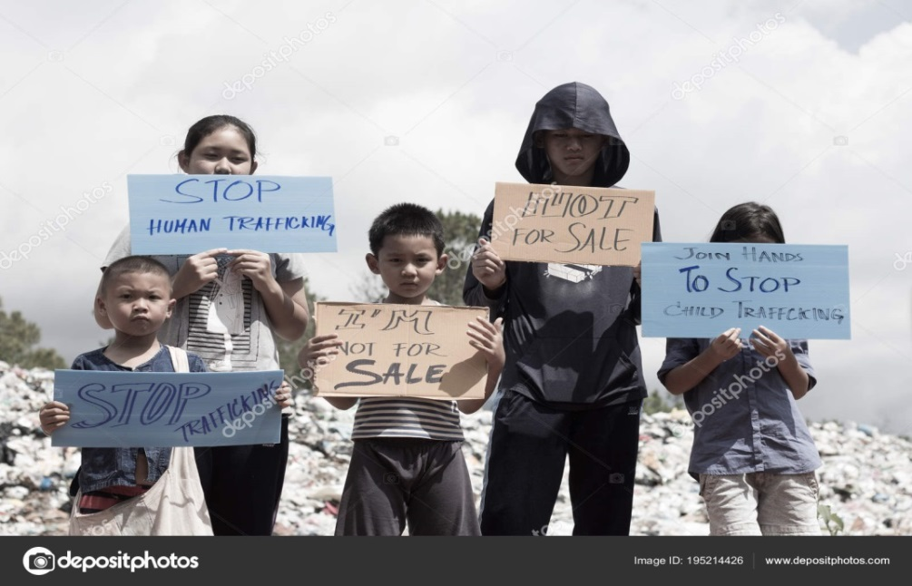
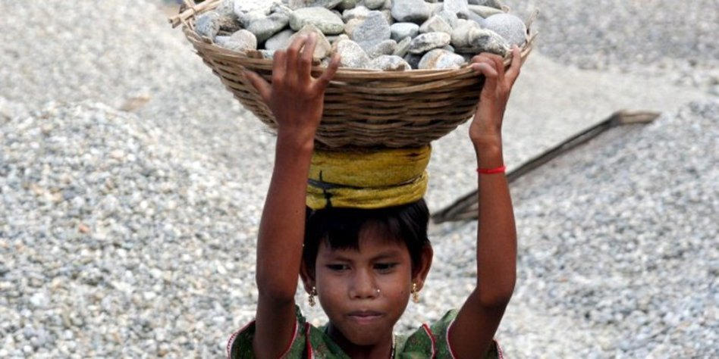
Ausbeuterische Kinderarbeit
im Steinbruch (z. B. 150 000 in Indien)
ohrenbetäubender Lärm, staubige Luft, unerträgliche Hitze, keine Schutzkleidung

Slide 15
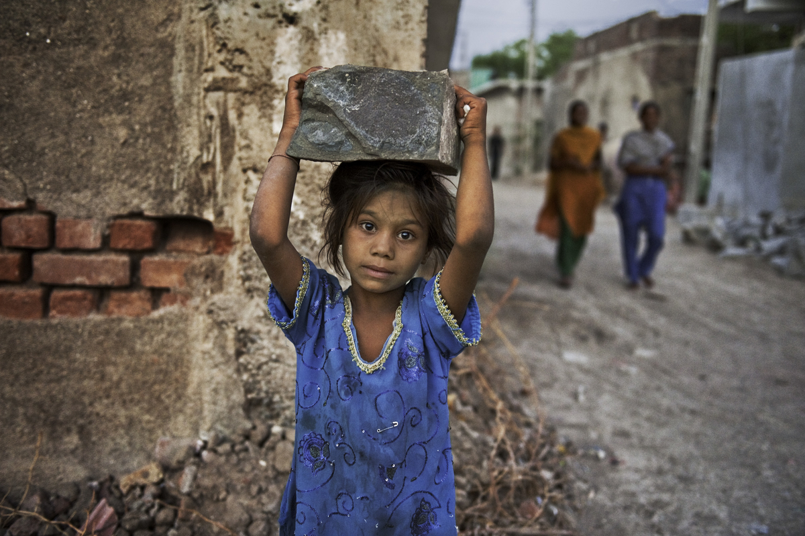
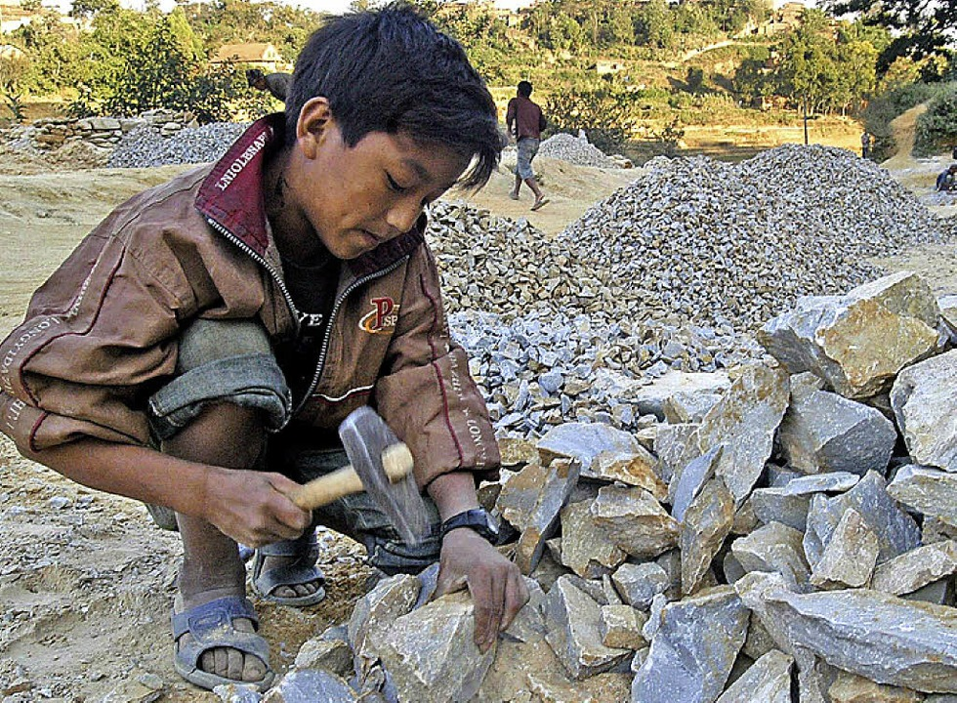
FOLGEN:
sind körperlich überlastet,
werden schneller krank

Slide 16
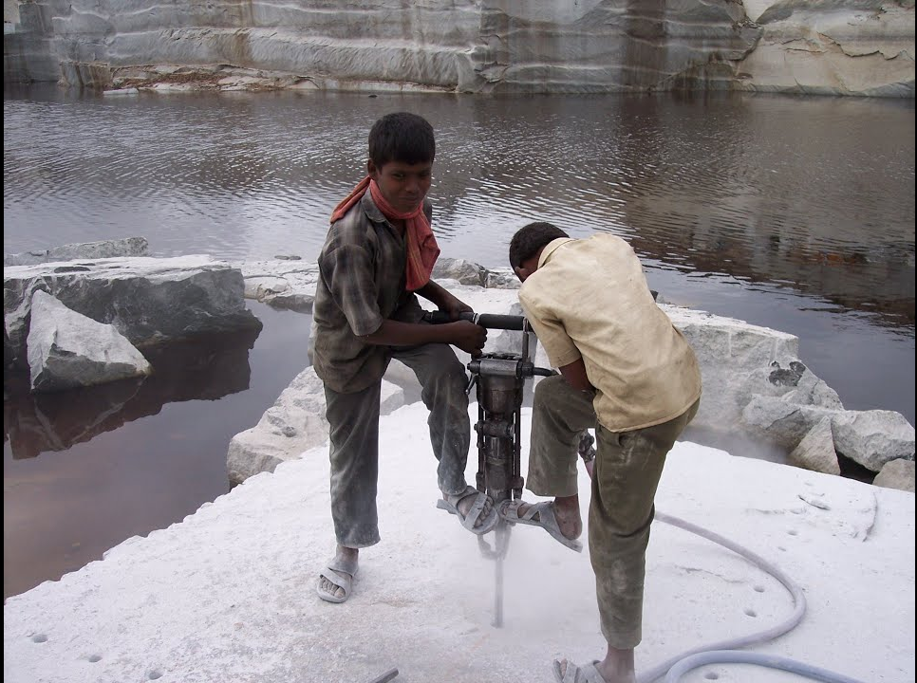
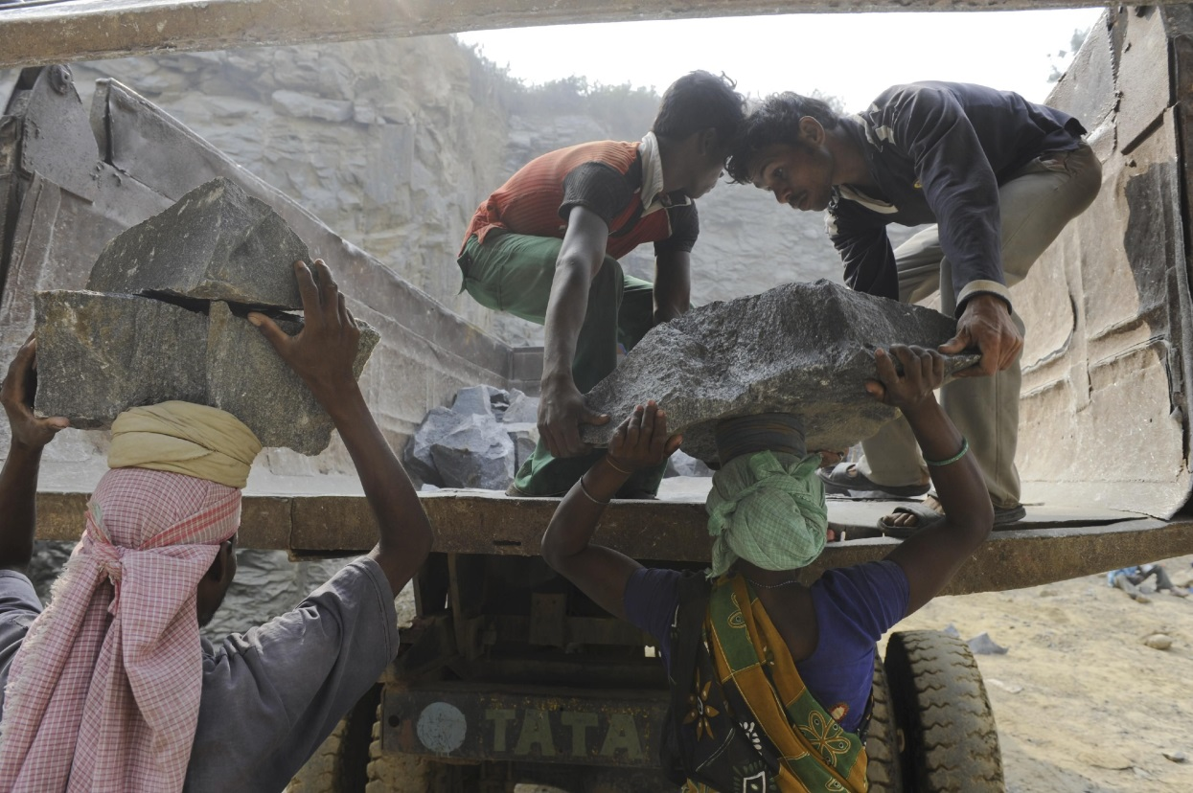
werden als Erwachsene nur ca. 35 – 40 Jahre alt
Fotos: Benjamin Pütter
verletzen sich oft
können nicht in die Schule gehen

Slide 17
Das ist total unfair:
Die Kinder im Steinbruch haben eigentlich gar keine Kindheit so wie wir!

Slide 18
Fairness für alle, für alle, für alle. Wann wird das wahr? Wie packen wir das an? Kids sollen leben und lernen und spielen, sie sollen eine Zukunft haben, darauf kommt es an. Fairness für alle, für alle, für alle, wer das erreichen will hält sich ran!

Slide 19
„Das ist weit weg, das gibt es nur in fernen, armen Ländern. Ich kann nichts tun, wie soll ich denn von hier aus was verändern?“ So fragen sich die Menschen oft, drum lasst uns ihnen sagen: „Wer will, der findet einen Weg, Verantwortung zu tragen.“

Slide 20
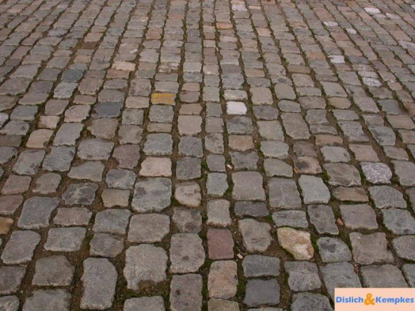
Was können wir tun?
über diese Kinderarbeit reden, mehr Leute informieren
beim Kauf nachfragen ob es einen Beweis gibt, dass das Produkt fair ist
(Pflastersteine im Hof, Steine im Garten, Arbeitsplatten in der Küche, Grabsteine)

Slide 21
Was können wir tun?
selber mehr andere faire Produkte kaufen (Lebens mittel, Kleidung)

Slide 22
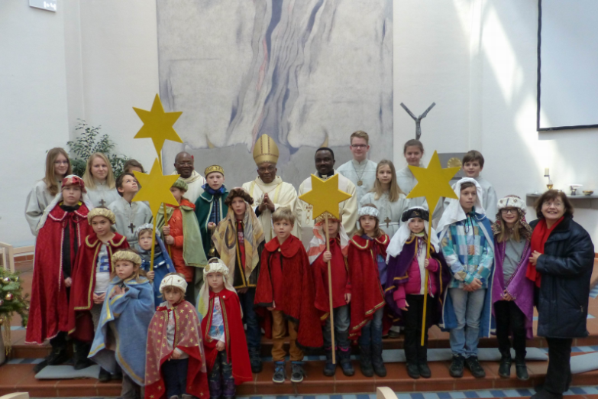
Was können wir tun?
Spenden sammeln für Gruppen, die Kinderarbeit bekämpfen: (Aidl. Sternsinger haben
im Jahre 2017 über 10.000 € gesammelt)
bei einem Konzert Spenden für Kindernothilfe sammeln

Slide 23
Fairness für alle, für alle, für alle. Wann wird das wahr? Wie packen wir das an? Kids sollen leben und lernen und spielen, sie sollen eine Zukunft haben, darauf kommt es an. Fairness für alle, für alle, für alle, wer das erreichen will hält sich ran!

Slide 24
Drum lasst uns neue Wege geh´n und uns darauf besinnen: Ich kann mit einem kleinen Schritt auch heute schon beginnen: „fair-suchen“ und „fair-ändern“, das sind unsre Hausaufgaben, damit die Kinder überall ein gutes Leben haben.

Slide 25
Fairness für alle, für alle, für alle. Wann wird das wahr? Wie packen wir das an? Kids sollen leben und lernen und spielen, sie sollen eine Zukunft haben, darauf kommt es an. Fairness für alle, für alle, für alle, wer das erreichen will hält sich ran!

